Slide 1

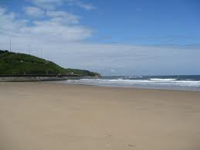
অষ্টম-শ্রেণির বাংলা প্রথম পত্র ক্লাশে সবাইকে স্বাগতম মো.রবিউল্লাহ বাংলা – বিভাগ লালপুর এস.কে.দাস চৌধুরী উচ্চ বিদ্যালয়।
লালপুর,আশুগঞ্জ,ব্রাহ্মণবাড়িয়া

Slide 2
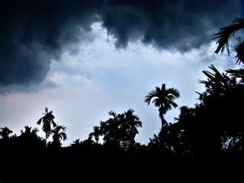

Slide 3
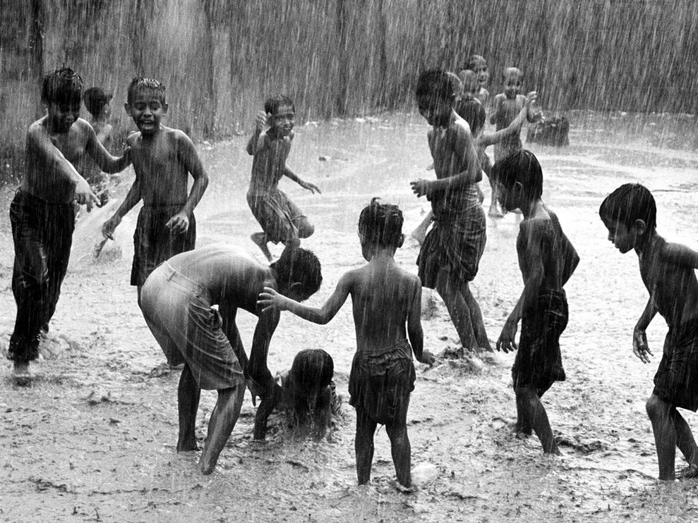

Slide 4
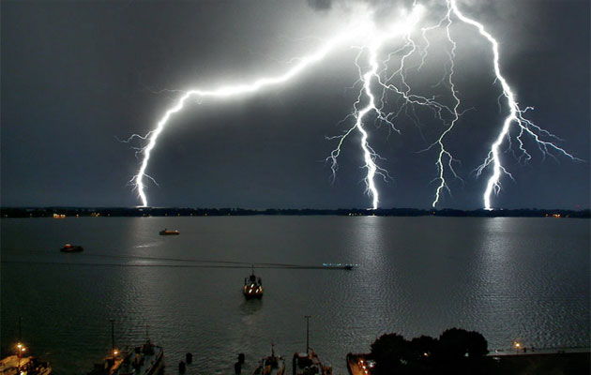

Slide 5
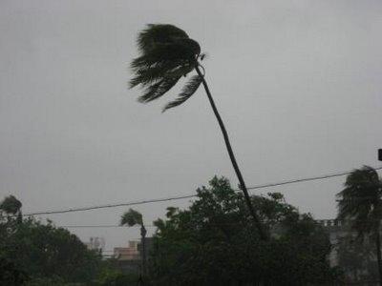
পড়ে পাওয়া বিভূতিভূষণ বন্দ্যোপাধ্যায়
আমাদের আজকের বিষয় (গদ্য)

Slide 6

শিখন ফল
এই পাঠ শেষে শিক্ষার্থীরা… ১। কালবৈশাখী ঝড় কখন হয় তা বলতে পারবে ২। কিশোর বয়সের স্বাভাবিক চাঞ্চল্য ব্যাখ্যা করতে পারবে ৩। ছোট বয়সেও যে দায়িত্ববান হওয়া যায় তা বর্ণনা করতে পারবে।

Slide 7

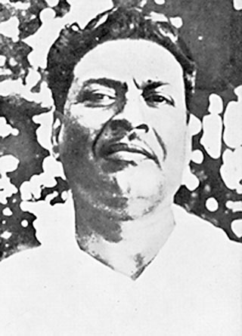
কবি পরিচিতি
জন্ম: ১২ সেপ্টেম্বর, ১৮৯৪ সাল চব্বিশ পরগনা জেলার মুরাতিপুর গ্রামে ।
পৈত্রিক বাড়ি: পশ্চিমবঙ্গের চব্বিশ পরগনা জেলার বারাকপুর গ্রামে।
পিতার নাম মহানন্দ বন্দ্যোপধ্যায়,মায়ের নাম মৃণালিনী দেবী।
পিতার পেশা:কথকতা ও পৌরোহিত্য।
লেখকের পেশা:শিক্ষকতাসহ নানা পেশা।
মৃত্যু:১লা নভেম্বর, ১৯৫০ সাল।

Slide 8

রচনা সমূহ
শ্রেষ্ঠ উপন্যাস-পথের পাচাঁলী, অপরাজিত
উল্লেখযোগ্য উপন্যাস:আরণ্যক,ইছামতী
ভ্রমন-দিনলিপি: তৃণাঙ্কুর,স্মৃতির রেখা।
কিশোর উপন্যাস-চাঁদের পাহাড়,হীরা মানিক জ্বলে।
গল্পগ্রন্থ: মেঘমল্লার,মৌরীফুল।

Slide 9
উৎস
‘পড়ে পাওয়া’ গল্পটি বিভূতিভূষণ বন্দ্যোপাধ্যায়ের একটি কিশোর গল্প। গল্পটি তাঁর রচিত ‘নীলগঞ্জের ফালমন সাহেব’ গ্রন্থ থেকে নেয়াহয়েছে।

Slide 10
বিষয়বস্তু
‘পড়ে পাওয়া’ গল্পটি বিভূতিভূষণ বন্দ্যোপাধ্যায়ের রচিত একটি কিশোর গল্প। এ গল্পের কিশোররা ঝড়ের সময় একটি বাক্স কুড়িয়ে পেয়েছিল কিন্তু বাক্সে থাকা সম্পদের প্রতি লোভ না করে তারা তাদের বয়সের চেয়েও বেশি দায়িত্বশীলতার পরিচয় দিয়েছিল। লেখক দেখিয়েছেন, কিশোররা বয়সে ছোট হলে কি হবে তাদের নৈতিক অবস্থান বেশ দৃঢ়। কিশোরদের এমন ঐক্য, নিষ্ঠা, সততা ও কর্তব্যবোধ দেখে বড়রাও অভিভূত। তারা যখন ঐক্যবদ্ধ হয়ে কোন কাজ করে, তখন তাদের মধ্যে যে সবচেয়ে বুদ্ধিমান ও বিবেচক তার উপর তারা আস্থা স্থাপন করে। উন্নত মানবিক বোধ এবং অসহায় দরিদ্র মানুষের প্রতি ভালবাসা এই গল্পের একটি গুরুত্বপূর্ণ দিক।

Slide 11
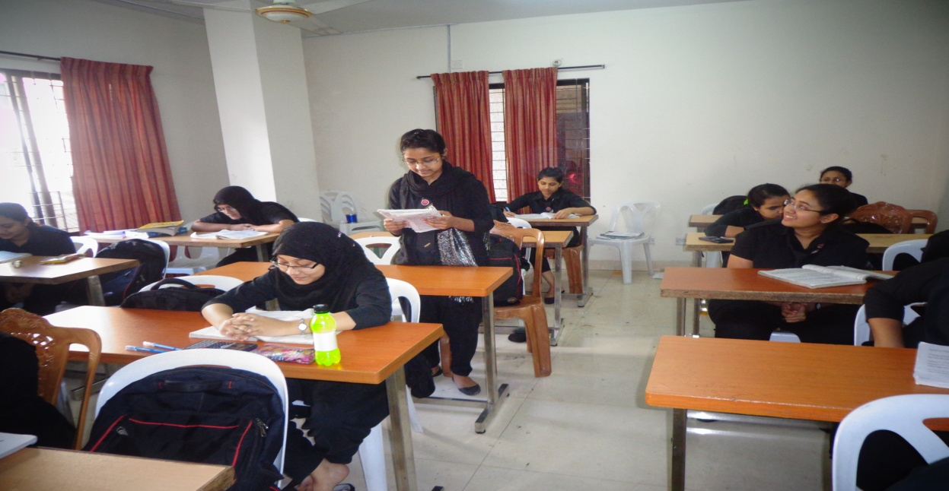
সরব পাঠ

Slide 12
কাল বৈশাখীর সময়টা। আমাদের ছেলেবেলার কথা। বিধু, সিধু, নিধু, তিনু, বাদল এবং আরও অনেকে। দুপুরের বিকট গরমের পর নদীর ঘাটে নাইতে গিয়েছি। বিধু আমাদের দলের মধ্যে বয়সে বড়। সে হঠাৎ কান খাড়া করে বললে-ঐ শোন-আমরা কান খাড়া করেশুনবার চেষ্টা করলাম। শুনতে বা বুঝতে না পেরে বললাম-কী রে? হঠাৎ আবার সে বলে উঠল –ঐ-ঐ-শোন-আমরাও এবার শুনতে পেয়েছি-দূর পশ্চিম আকাশে ক্ষীণ গুড়গুড় মেঘের আওয়াজ।বিধু বলল,ঝড় উঠবে। কালবৈশাখী। কাল বোশেখীর ঝড় মানে আম কুড়ানো।

Slide 13
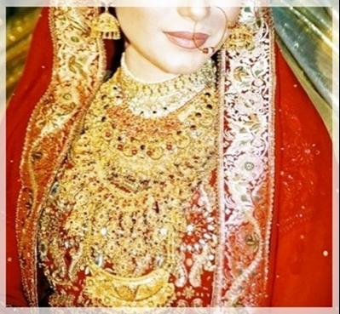
শব্দার্থ ও বানান
গহনা- অলঙ্কার

Slide 14
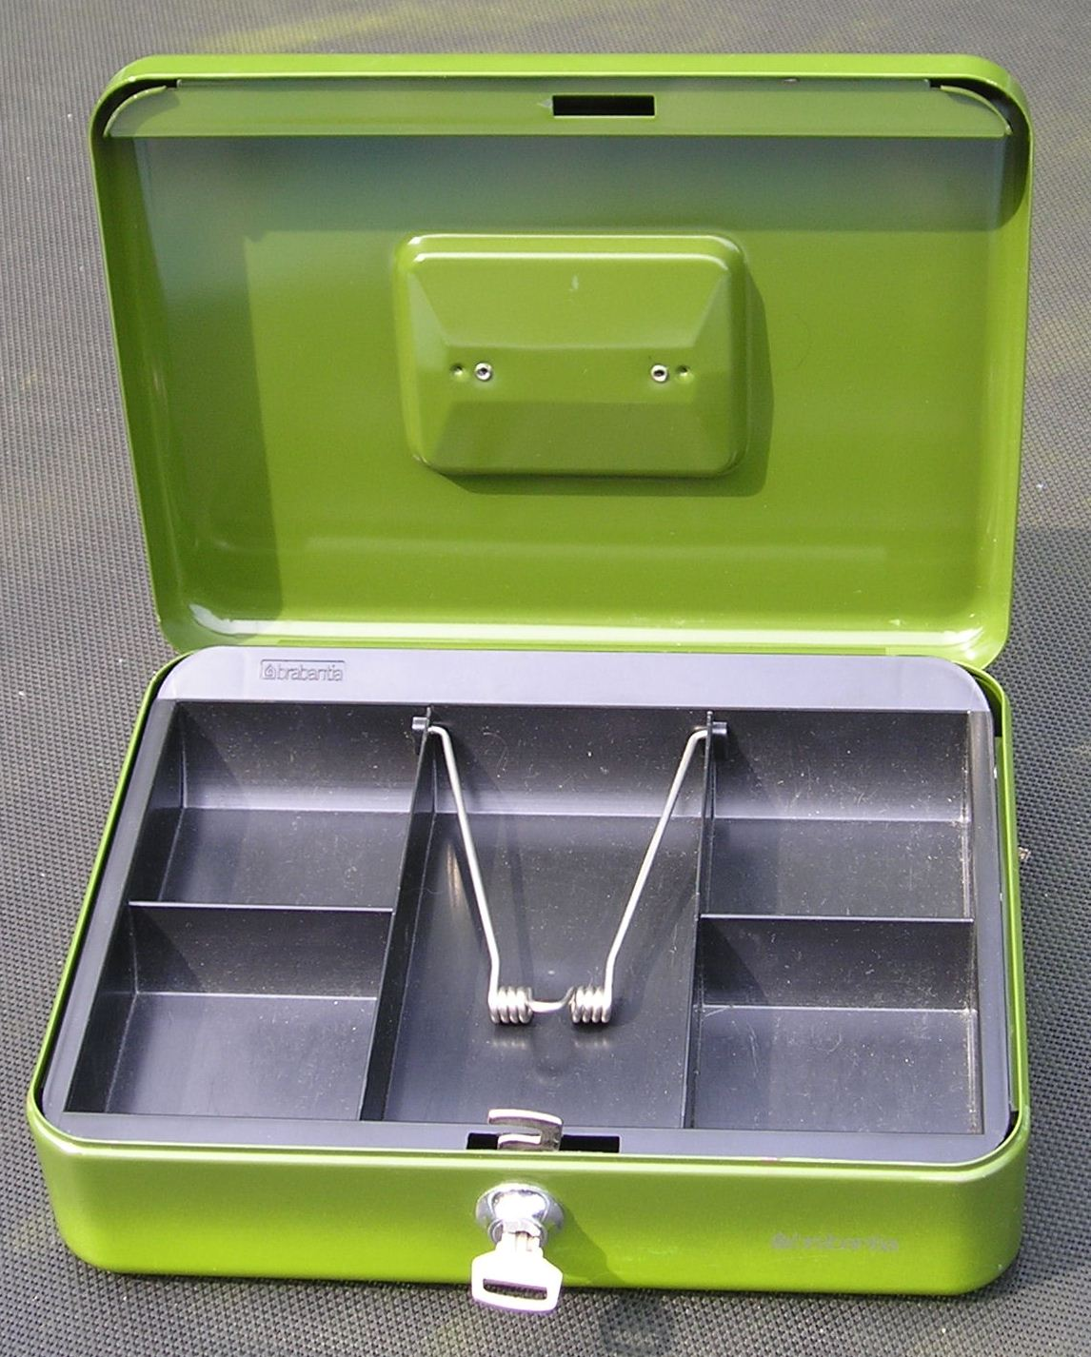
ডবল টিনের ক্যাশবাক্স

Slide 15
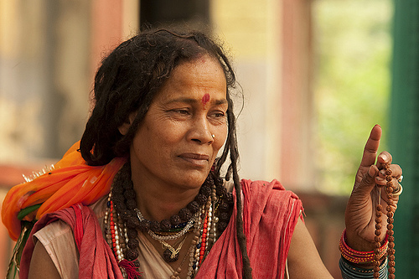
বোষ্টম-হরিনাম সংকীর্তন করে জীবিকা অর্জন করে এমন বৈষ্ণব।

Slide 16
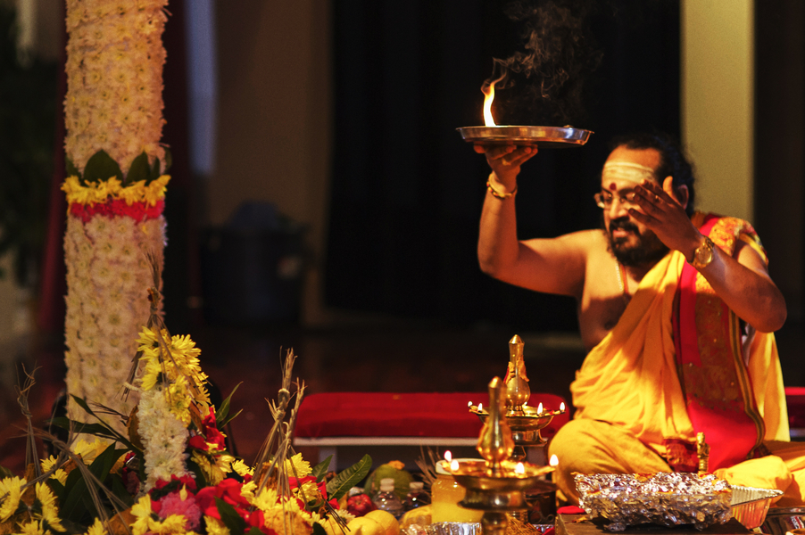
কাপালী- তান্ত্রিক হিন্দু সম্প্রদায়

Slide 17
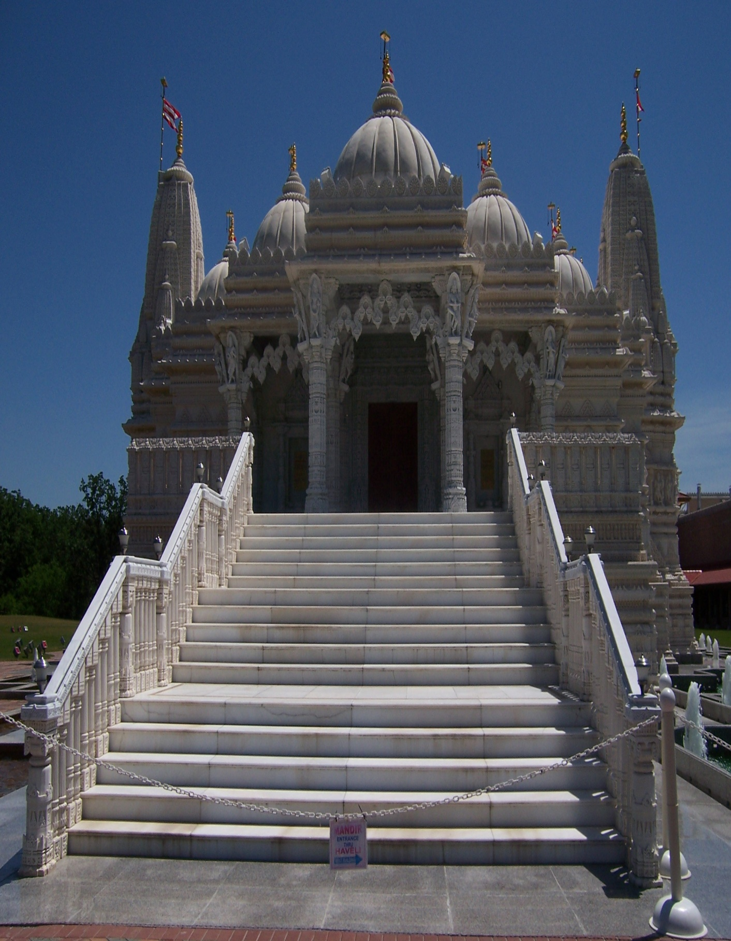
নাট মন্দির-হিন্দুদের মন্দিরের সামনের জায়গা যেখানে নাচ গান করা হয়

Slide 18
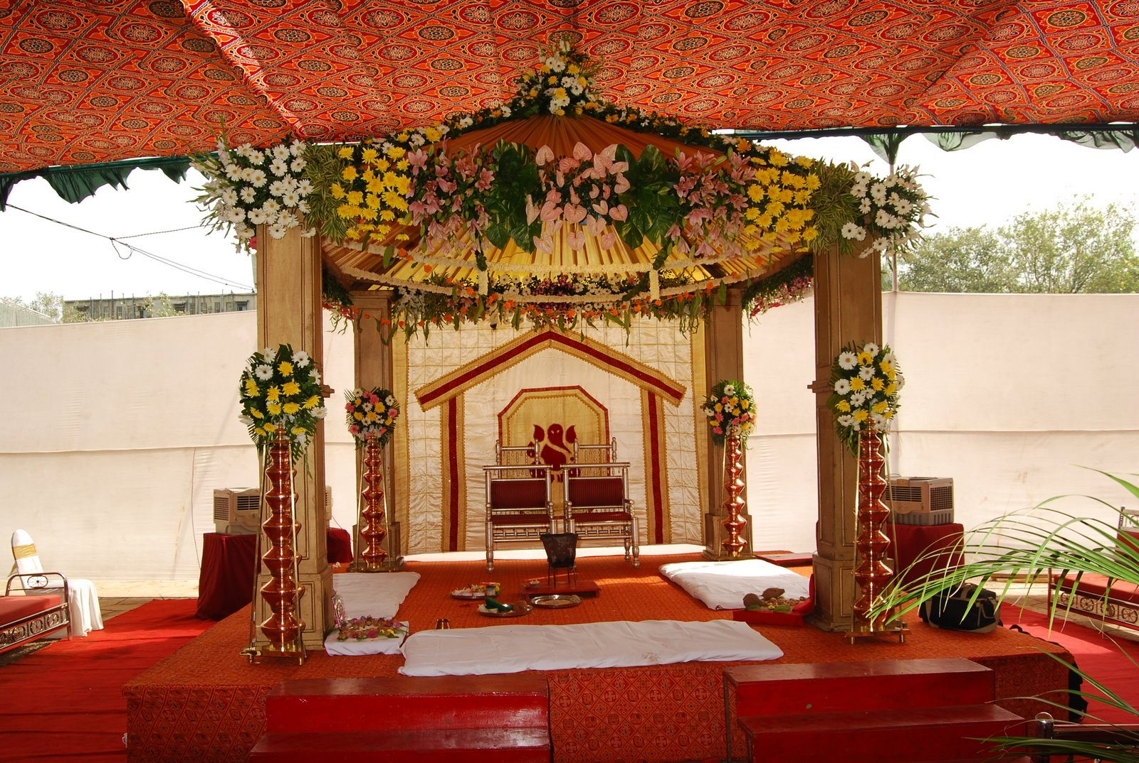
মন্ডপ- ছাদযুক্ত জায়গা যেখানে দুর্গা বা কালী দেবীর পূজা করা হয়।

Slide 19
দলীয় কাজ
ক-দল-‘পড়ে পাওয়া’ গল্পে বয়সে বড় বিধুর বৈশিষ্ট্য কী?
খ-দল-’কালবৈশাখী ঝড় মানে আমকুড়ানো’-ব্যাখ্যা কর।
গ-দল- কিশোররা টিনের বাক্সটি কিভাবে পেয়েছিল?

Slide 20
মূল্যায়ণ
_{জ্ঞানমূলক প্রশ্ন}
১। লেখকদের দলে কতজন ছেলে ছিল? ২। কিশোরদের দলে বয়সে বড় ছিল কে? ৩। কোন বাগানের আম এ অঞ্চলে বিখ্যাত? ৪। কালো মেঘের রাশি কোথা থেকে উড়ে এলো? ৫। টিনের বাক্সকে পাড়া গাঁ অঞ্চলে কী বলে?

Slide 21
বাড়ির কাজ
২০টি জ্ঞানমূলক প্রশ্ন এবং উত্তর লিখে আনবে।

Slide 22
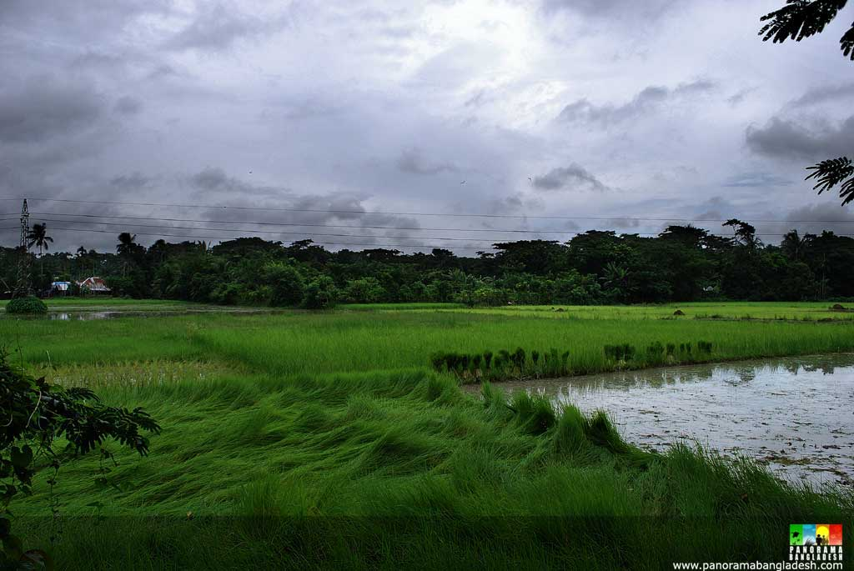
সবাইকে
অসংখ্য ধন্যবাদ

